Slide 1

작은 로고, 드라마 홈페이지느낌이 아닌 TVN 카테고리 홍보 느낌이 강함

Slide 2
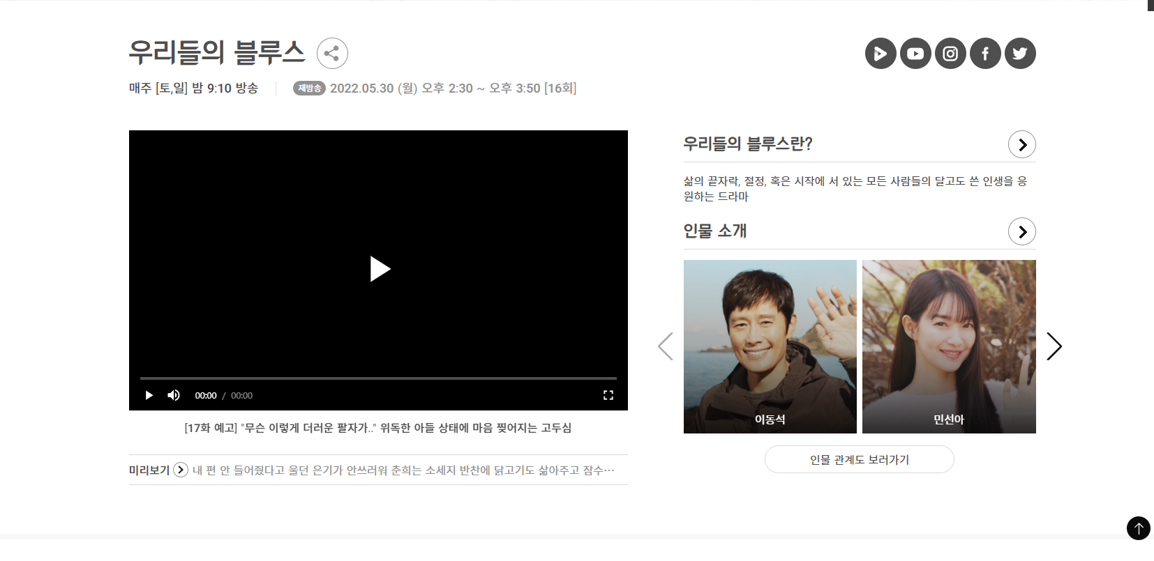
예고편 썸네일 없음 , 아이콘의 설명 부족 마우스 호버시 설명이 안뜸

Slide 3
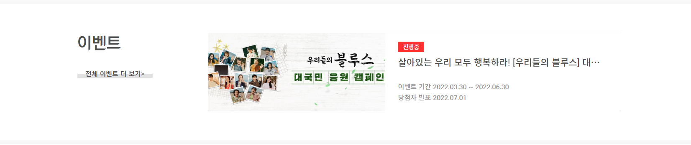
폰트의 크기 명도 조절로 인한 가독성이 뛰어남,
슬라이드를 통해 지난 이벤트도 같이 보여주는 형식도 나쁘지 않을거 같음

Slide 4
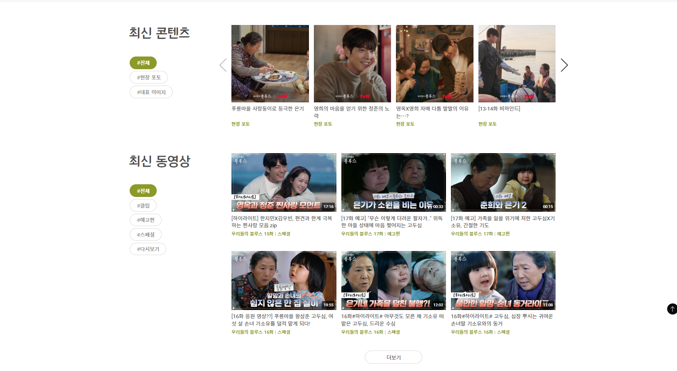
최신 동영상부분도 슬라이드를 추가하여 더많은 컨텐츠를 보여주면 좋을거같음
카테고리의 색상을 파랑색계열로 바꿔도 괜찮을 거같음

Slide 5
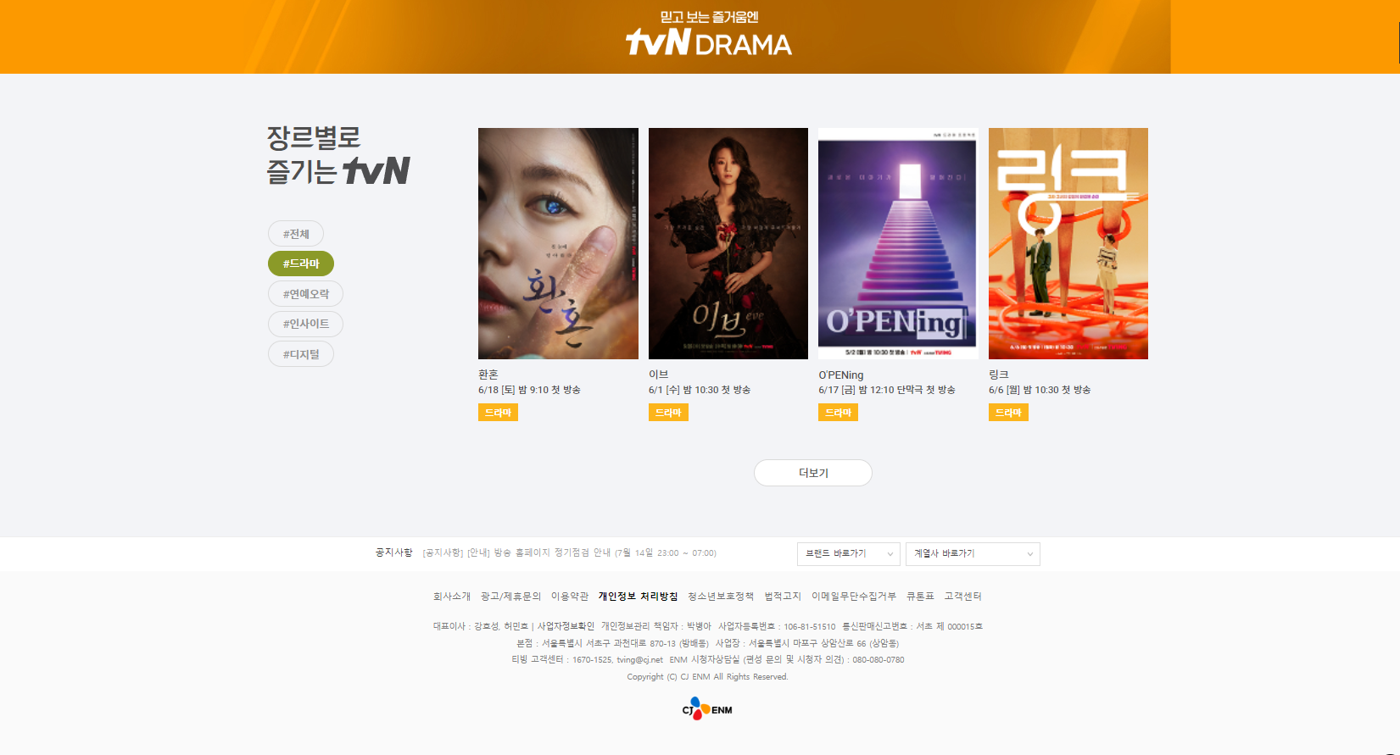
장르별 TVN부분을 과감하게 빼고 footer를 바로 보여줘도 될거같다.

